Slide 1

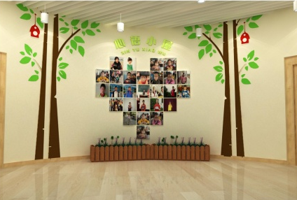
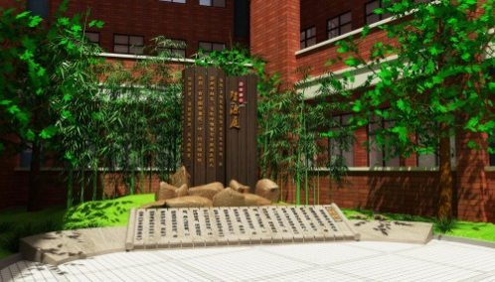
成于常规，赢在执行，特在创新
——9月份值周瞭望

Slide 2
图
常
说
规
常规重在“常”，责在“规”，贵在“实”
让“知规——明确标准；行规——行为训练；懂规——内化过程；成规——自觉行为”贯穿于每一个常规培养中。

Slide 3

(一)
早阅读——阅读是教育的核心

Slide 4
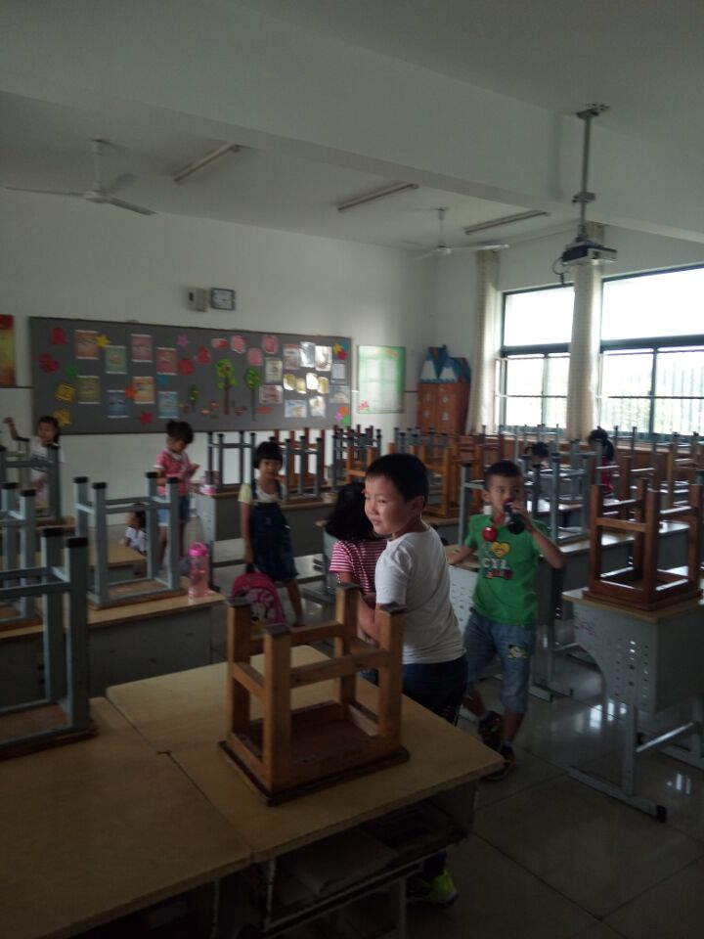
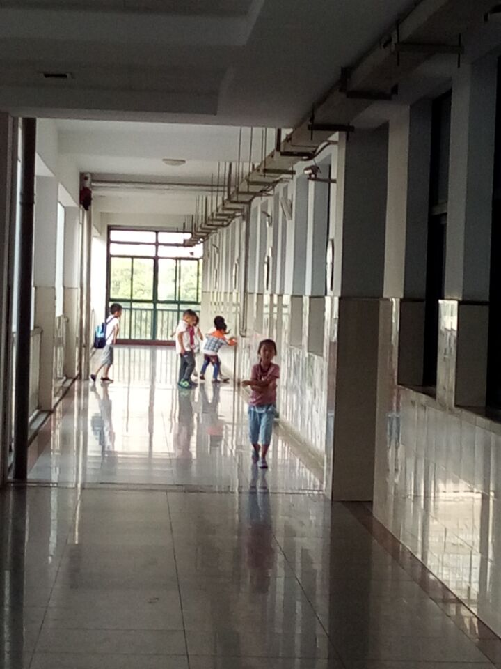
PPT模板下载：www.1ppt.com/moban/ 行业PPT模板：www.1ppt.com/hangye/
节日PPT模板：www.1ppt.com/jieri/ PPT素材下载：www.1ppt.com/sucai/
PPT背景图片：www.1ppt.com/beijing/ PPT图表下载：www.1ppt.com/tubiao/
优秀PPT下载：www.1ppt.com/xiazai/ PPT教程： www.1ppt.com/powerpoint/
Word教程： www.1ppt.com/word/ Excel教程：www.1ppt.com/excel/
资料下载：www.1ppt.com/ziliao/ PPT课件下载：www.1ppt.com/kejian/
范文下载：www.1ppt.com/fanwen/ 试卷下载：www.1ppt.com/shiti/
教案下载：www.1ppt.com/jiaoan/ PPT论坛：www.1ppt.cn
（一）早阅读——阅读是教育的核心
1.现象回放
现
象
一

Slide 5
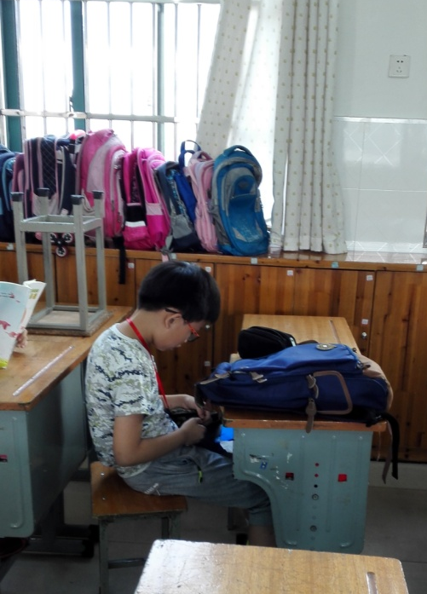
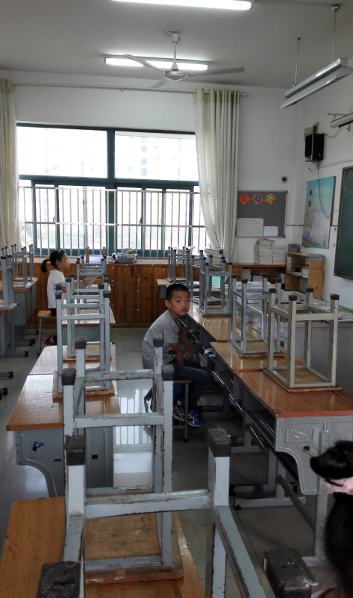
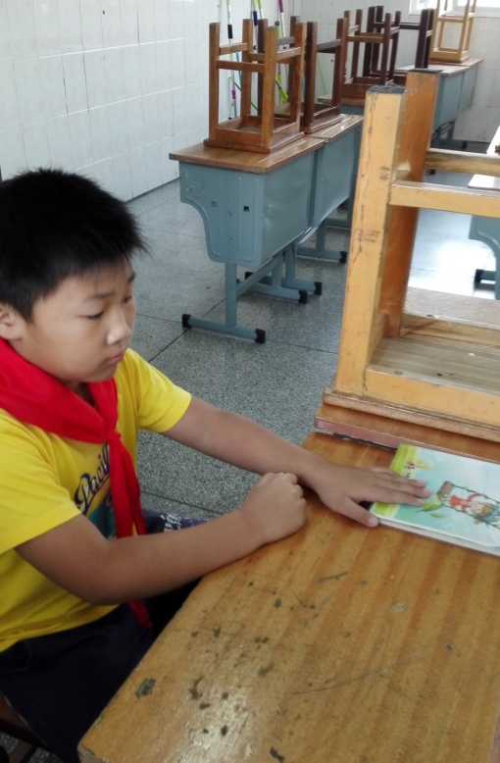
PPT模板下载：www.1ppt.com/moban/ 行业PPT模板：www.1ppt.com/hangye/
节日PPT模板：www.1ppt.com/jieri/ PPT素材下载：www.1ppt.com/sucai/
PPT背景图片：www.1ppt.com/beijing/ PPT图表下载：www.1ppt.com/tubiao/
优秀PPT下载：www.1ppt.com/xiazai/ PPT教程： www.1ppt.com/powerpoint/
Word教程： www.1ppt.com/word/ Excel教程：www.1ppt.com/excel/
资料下载：www.1ppt.com/ziliao/ PPT课件下载：www.1ppt.com/kejian/
范文下载：www.1ppt.com/fanwen/ 试卷下载：www.1ppt.com/shiti/
教案下载：www.1ppt.com/jiaoan/ PPT论坛：www.1ppt.cn
（一）早阅读——阅读是教育的核心
1.现象回放
现
象
二
手捧书眼不动，人虽在心不在

Slide 6
PPT模板下载：www.1ppt.com/moban/ 行业PPT模板：www.1ppt.com/hangye/
节日PPT模板：www.1ppt.com/jieri/ PPT素材下载：www.1ppt.com/sucai/
PPT背景图片：www.1ppt.com/beijing/ PPT图表下载：www.1ppt.com/tubiao/
优秀PPT下载：www.1ppt.com/xiazai/ PPT教程： www.1ppt.com/powerpoint/
Word教程： www.1ppt.com/word/ Excel教程：www.1ppt.com/excel/
资料下载：www.1ppt.com/ziliao/ PPT课件下载：www.1ppt.com/kejian/
范文下载：www.1ppt.com/fanwen/ 试卷下载：www.1ppt.com/shiti/
教案下载：www.1ppt.com/jiaoan/ PPT论坛：www.1ppt.cn
（一）早阅读——阅读是教育的核心
2.对策跟进
学生：进教室，理书包；
静下心，捧好书；
指读圈画静心读，优美词句及时摘。

Slide 7
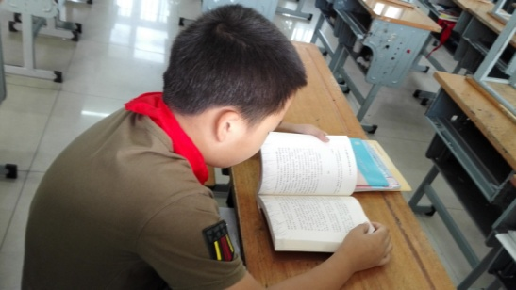
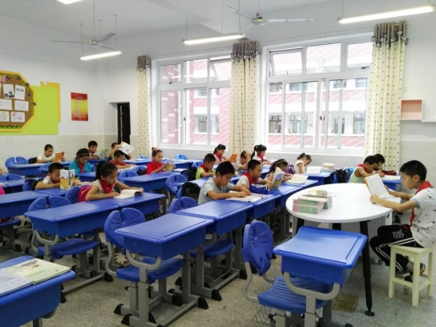
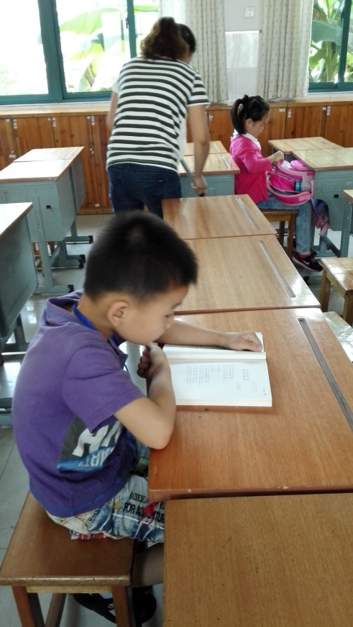
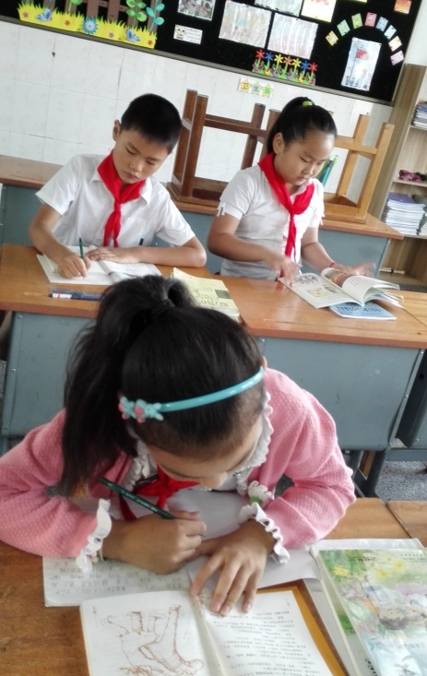
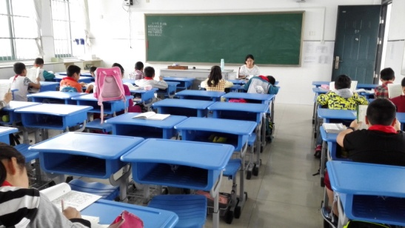
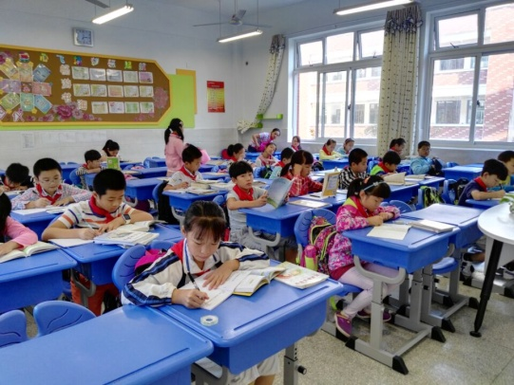
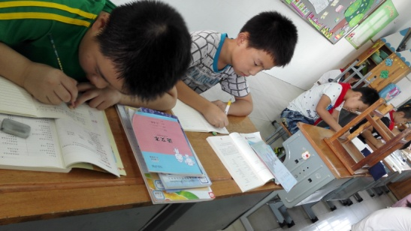
PPT模板下载：www.1ppt.com/moban/ 行业PPT模板：www.1ppt.com/hangye/
节日PPT模板：www.1ppt.com/jieri/ PPT素材下载：www.1ppt.com/sucai/
PPT背景图片：www.1ppt.com/beijing/ PPT图表下载：www.1ppt.com/tubiao/
优秀PPT下载：www.1ppt.com/xiazai/ PPT教程： www.1ppt.com/powerpoint/
Word教程： www.1ppt.com/word/ Excel教程：www.1ppt.com/excel/
资料下载：www.1ppt.com/ziliao/ PPT课件下载：www.1ppt.com/kejian/
范文下载：www.1ppt.com/fanwen/ 试卷下载：www.1ppt.com/shiti/
教案下载：www.1ppt.com/jiaoan/ PPT论坛：www.1ppt.cn
（一）早阅读——阅读是教育的核心
2.对策跟进
阅读是最浪漫的教养，
爱书的孩子永远不会寂寞。

Slide 8
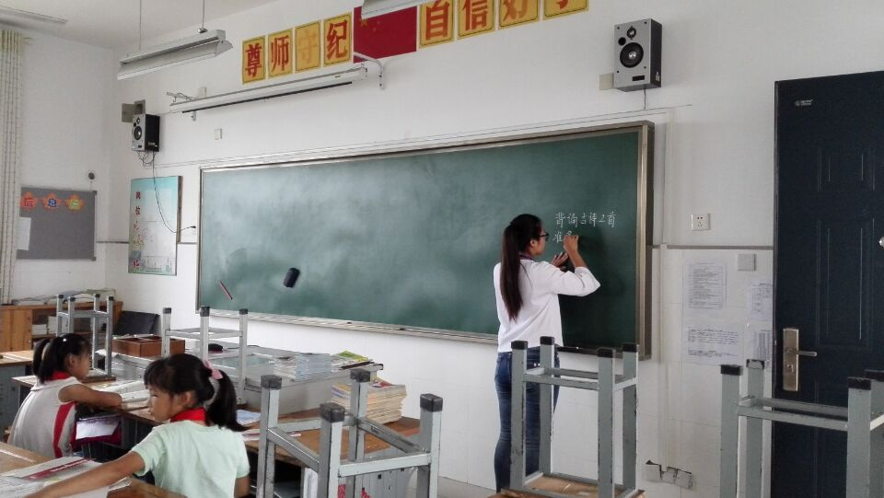
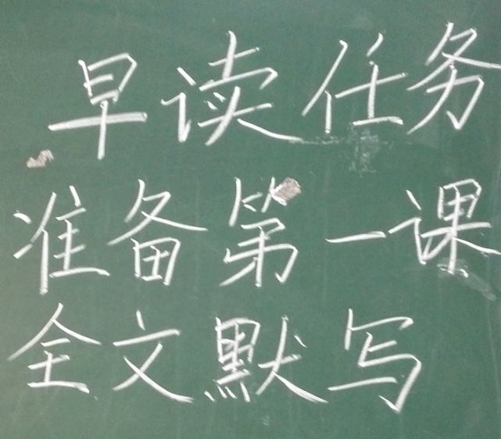
PPT模板下载：www.1ppt.com/moban/ 行业PPT模板：www.1ppt.com/hangye/
节日PPT模板：www.1ppt.com/jieri/ PPT素材下载：www.1ppt.com/sucai/
PPT背景图片：www.1ppt.com/beijing/ PPT图表下载：www.1ppt.com/tubiao/
优秀PPT下载：www.1ppt.com/xiazai/ PPT教程： www.1ppt.com/powerpoint/
Word教程： www.1ppt.com/word/ Excel教程：www.1ppt.com/excel/
资料下载：www.1ppt.com/ziliao/ PPT课件下载：www.1ppt.com/kejian/
范文下载：www.1ppt.com/fanwen/ 试卷下载：www.1ppt.com/shiti/
教案下载：www.1ppt.com/jiaoan/ PPT论坛：www.1ppt.cn
（一）早阅读——阅读是教育的核心
2.对策跟进
明任务
教方法
重检测
做一位有协助能力的老师

Slide 9
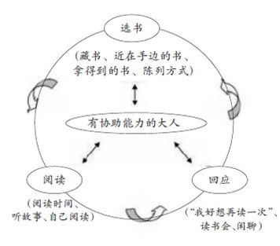
PPT模板下载：www.1ppt.com/moban/ 行业PPT模板：www.1ppt.com/hangye/
节日PPT模板：www.1ppt.com/jieri/ PPT素材下载：www.1ppt.com/sucai/
PPT背景图片：www.1ppt.com/beijing/ PPT图表下载：www.1ppt.com/tubiao/
优秀PPT下载：www.1ppt.com/xiazai/ PPT教程： www.1ppt.com/powerpoint/
Word教程： www.1ppt.com/word/ Excel教程：www.1ppt.com/excel/
资料下载：www.1ppt.com/ziliao/ PPT课件下载：www.1ppt.com/kejian/
范文下载：www.1ppt.com/fanwen/ 试卷下载：www.1ppt.com/shiti/
教案下载：www.1ppt.com/jiaoan/ PPT论坛：www.1ppt.cn
（一）早阅读——阅读是教育的核心
2.对策跟进
日有所诵
每周一故事
每周一歌
轻松的闲聊与专业的教学
班级图书库

Slide 10

(二)
课堂常规——课堂是质量的心脏

Slide 11
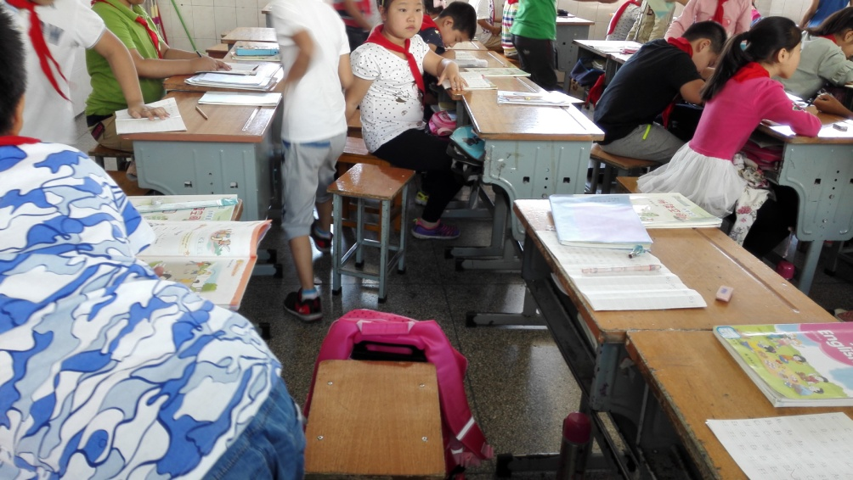
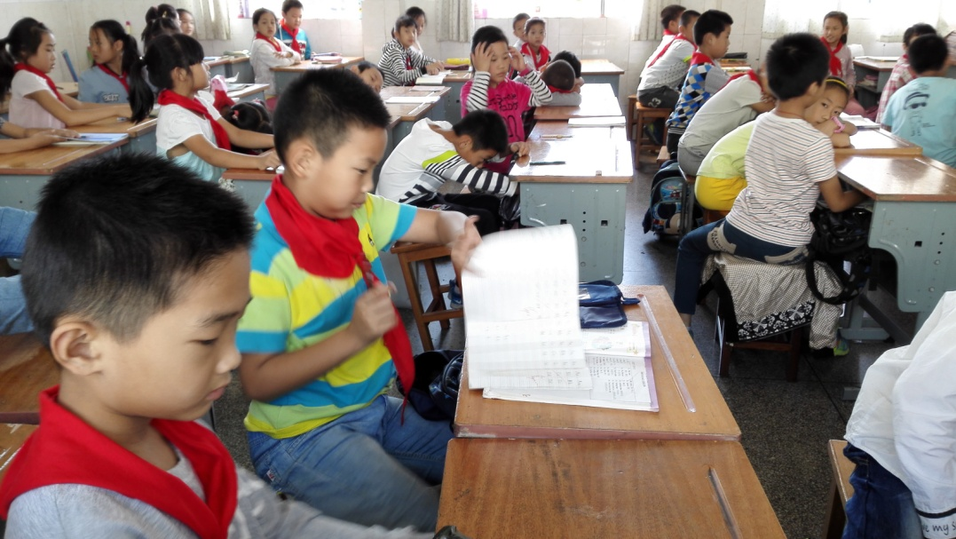
PPT模板下载：www.1ppt.com/moban/ 行业PPT模板：www.1ppt.com/hangye/
节日PPT模板：www.1ppt.com/jieri/ PPT素材下载：www.1ppt.com/sucai/
PPT背景图片：www.1ppt.com/beijing/ PPT图表下载：www.1ppt.com/tubiao/
优秀PPT下载：www.1ppt.com/xiazai/ PPT教程： www.1ppt.com/powerpoint/
Word教程： www.1ppt.com/word/ Excel教程：www.1ppt.com/excel/
资料下载：www.1ppt.com/ziliao/ PPT课件下载：www.1ppt.com/kejian/
范文下载：www.1ppt.com/fanwen/ 试卷下载：www.1ppt.com/shiti/
教案下载：www.1ppt.com/jiaoan/ PPT论坛：www.1ppt.cn
（二）课堂常规——课堂是质量的心脏
1.现象回放
侯课不及时

Slide 12
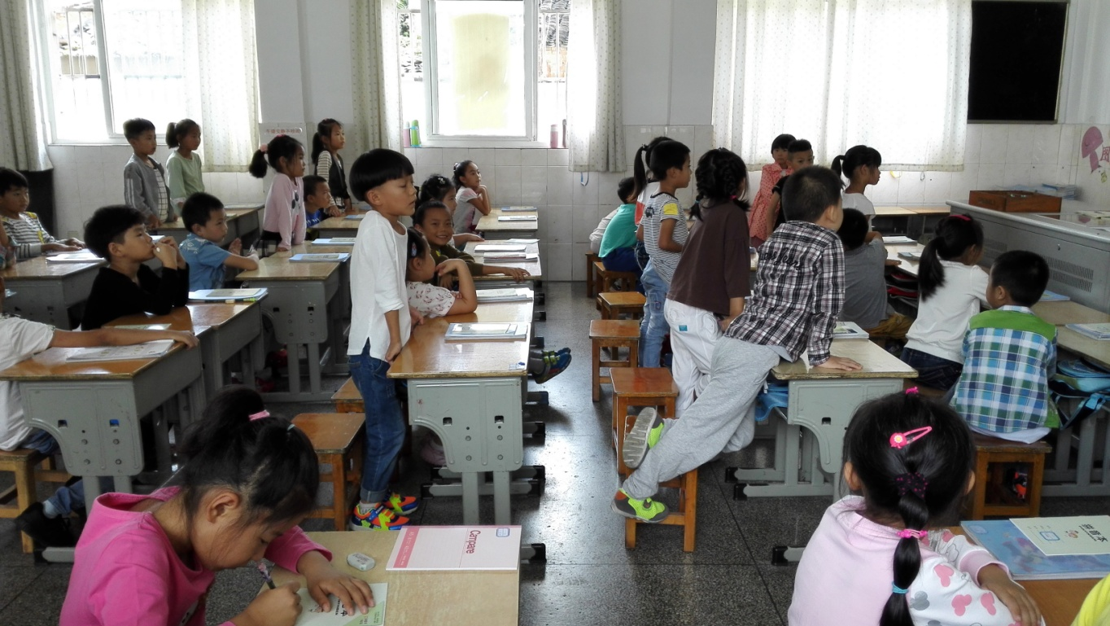
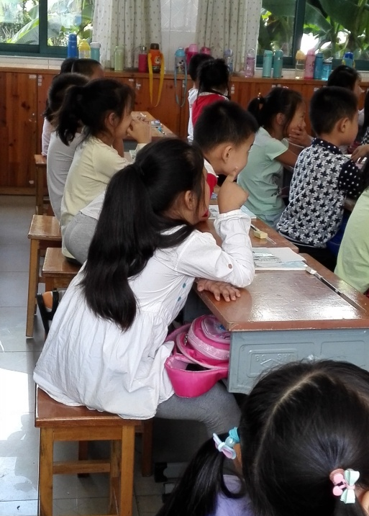
PPT模板下载：www.1ppt.com/moban/ 行业PPT模板：www.1ppt.com/hangye/
节日PPT模板：www.1ppt.com/jieri/ PPT素材下载：www.1ppt.com/sucai/
PPT背景图片：www.1ppt.com/beijing/ PPT图表下载：www.1ppt.com/tubiao/
优秀PPT下载：www.1ppt.com/xiazai/ PPT教程： www.1ppt.com/powerpoint/
Word教程： www.1ppt.com/word/ Excel教程：www.1ppt.com/excel/
资料下载：www.1ppt.com/ziliao/ PPT课件下载：www.1ppt.com/kejian/
范文下载：www.1ppt.com/fanwen/ 试卷下载：www.1ppt.com/shiti/
教案下载：www.1ppt.com/jiaoan/ PPT论坛：www.1ppt.cn
（二）课堂常规——课堂是质量的心脏
1.现象回放
姿势不正确 听讲不认真

Slide 13
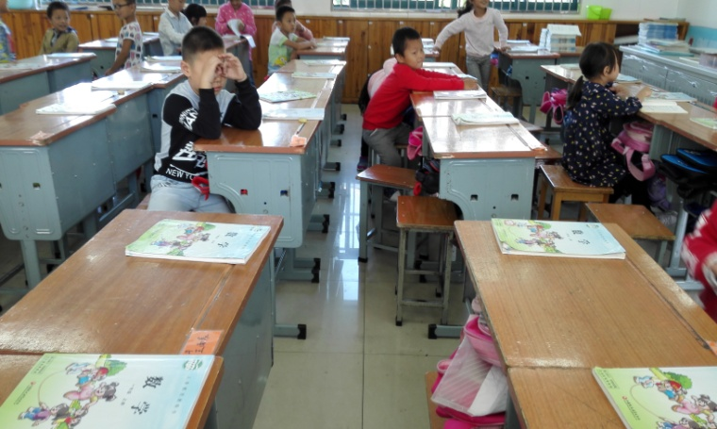
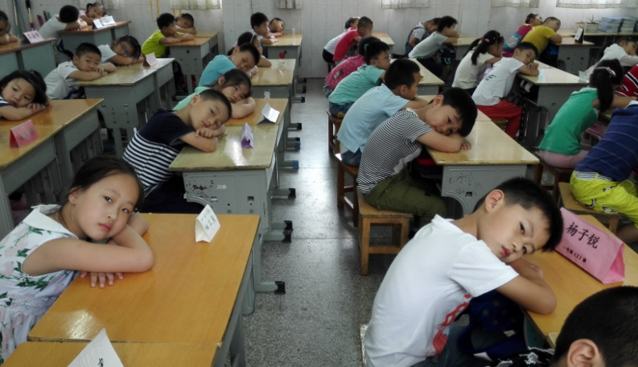
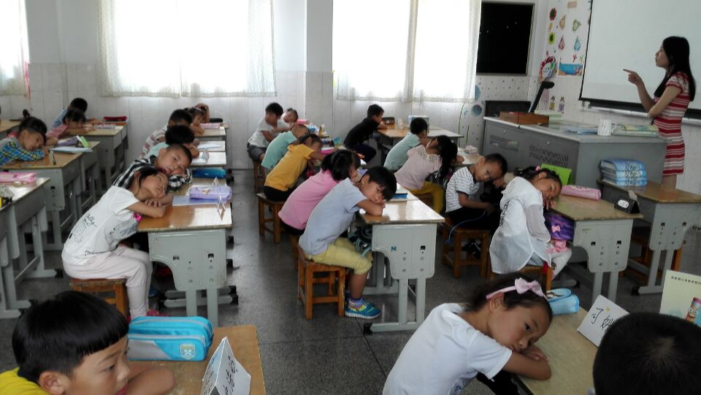
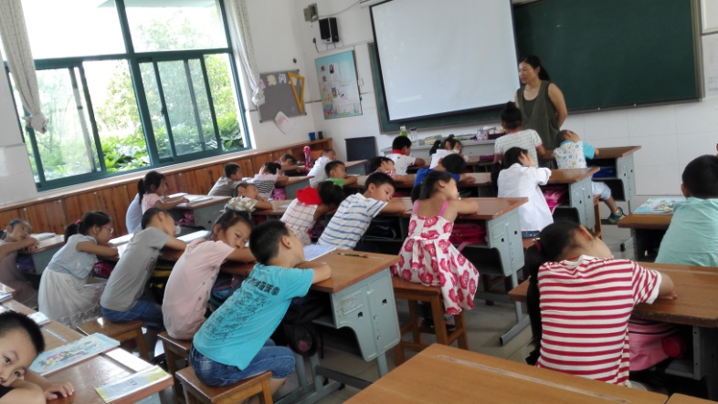
PPT模板下载：www.1ppt.com/moban/ 行业PPT模板：www.1ppt.com/hangye/
节日PPT模板：www.1ppt.com/jieri/ PPT素材下载：www.1ppt.com/sucai/
PPT背景图片：www.1ppt.com/beijing/ PPT图表下载：www.1ppt.com/tubiao/
优秀PPT下载：www.1ppt.com/xiazai/ PPT教程： www.1ppt.com/powerpoint/
Word教程： www.1ppt.com/word/ Excel教程：www.1ppt.com/excel/
资料下载：www.1ppt.com/ziliao/ PPT课件下载：www.1ppt.com/kejian/
范文下载：www.1ppt.com/fanwen/ 试卷下载：www.1ppt.com/shiti/
教案下载：www.1ppt.com/jiaoan/ PPT论坛：www.1ppt.cn
（二）课堂常规——课堂是质量的心脏
2.对策跟进
预备铃响回座位，
语数英，做积累，
其他课，安静趴，脸朝外，等老师。

Slide 14
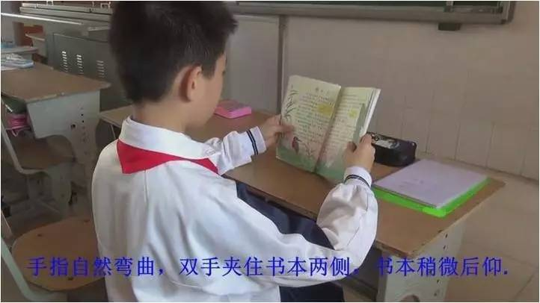
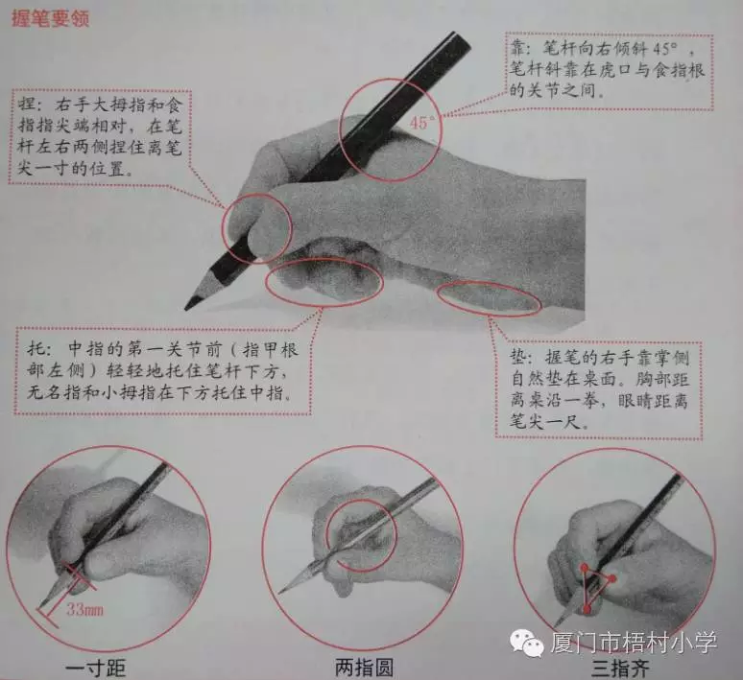
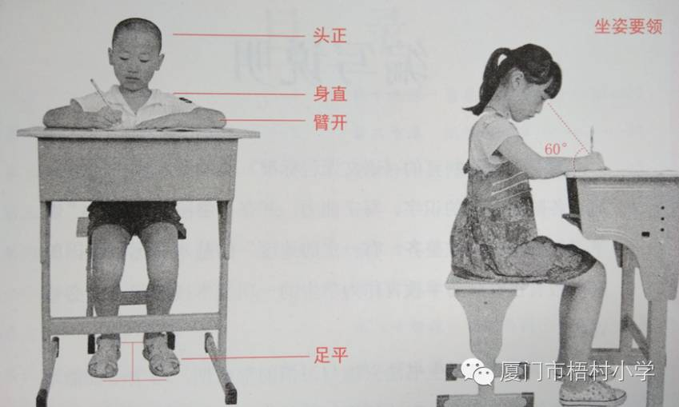
PPT模板下载：www.1ppt.com/moban/ 行业PPT模板：www.1ppt.com/hangye/
节日PPT模板：www.1ppt.com/jieri/ PPT素材下载：www.1ppt.com/sucai/
PPT背景图片：www.1ppt.com/beijing/ PPT图表下载：www.1ppt.com/tubiao/
优秀PPT下载：www.1ppt.com/xiazai/ PPT教程： www.1ppt.com/powerpoint/
Word教程： www.1ppt.com/word/ Excel教程：www.1ppt.com/excel/
资料下载：www.1ppt.com/ziliao/ PPT课件下载：www.1ppt.com/kejian/
范文下载：www.1ppt.com/fanwen/ 试卷下载：www.1ppt.com/shiti/
教案下载：www.1ppt.com/jiaoan/ PPT论坛：www.1ppt.cn
（二）课堂常规——课堂是质量的心脏
2.对策跟进
关注读写姿势

Slide 15
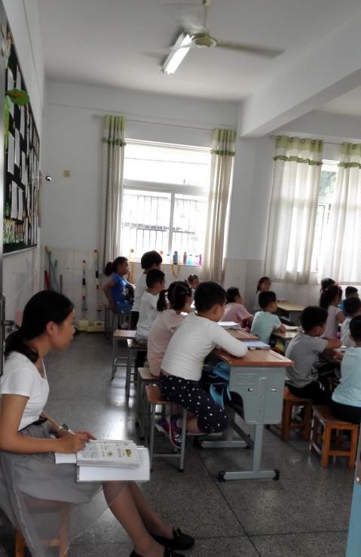
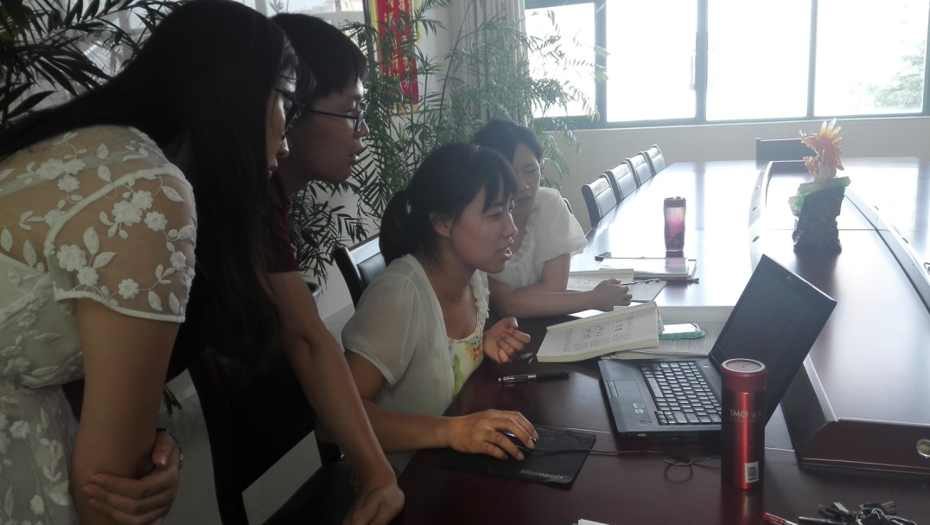
PPT模板下载：www.1ppt.com/moban/ 行业PPT模板：www.1ppt.com/hangye/
节日PPT模板：www.1ppt.com/jieri/ PPT素材下载：www.1ppt.com/sucai/
PPT背景图片：www.1ppt.com/beijing/ PPT图表下载：www.1ppt.com/tubiao/
优秀PPT下载：www.1ppt.com/xiazai/ PPT教程： www.1ppt.com/powerpoint/
Word教程： www.1ppt.com/word/ Excel教程：www.1ppt.com/excel/
资料下载：www.1ppt.com/ziliao/ PPT课件下载：www.1ppt.com/kejian/
范文下载：www.1ppt.com/fanwen/ 试卷下载：www.1ppt.com/shiti/
教案下载：www.1ppt.com/jiaoan/ PPT论坛：www.1ppt.cn
（二）课堂常规——课堂是质量的心脏
2.对策跟进
注重指导评价
课前多花功夫
提升集体备课效度
加强组内听课

Slide 16
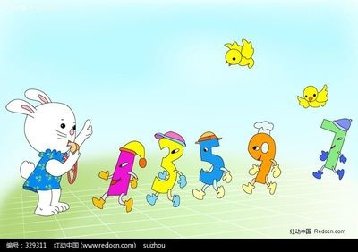
(三)
路队常规
排队要学大雁，又快又直又整齐

Slide 17
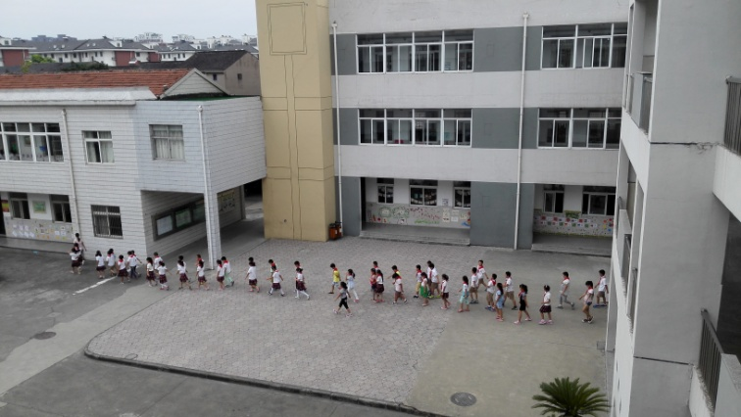
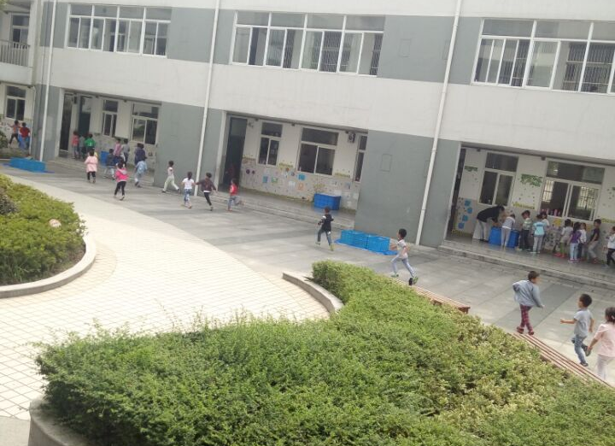
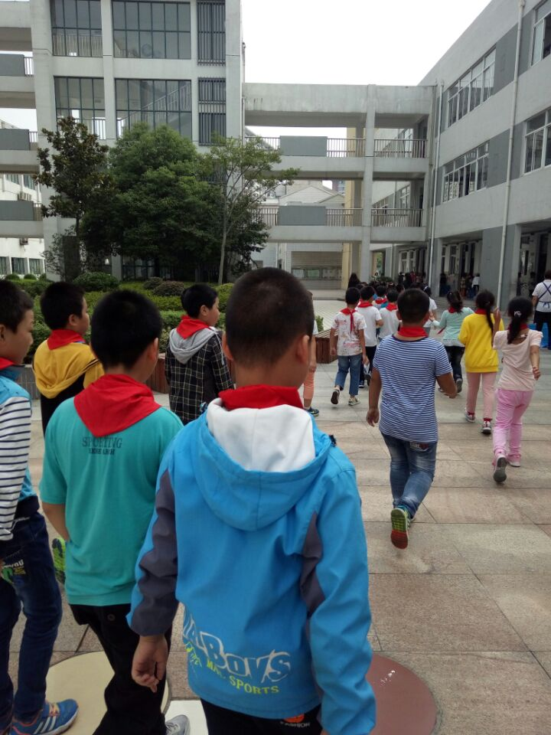
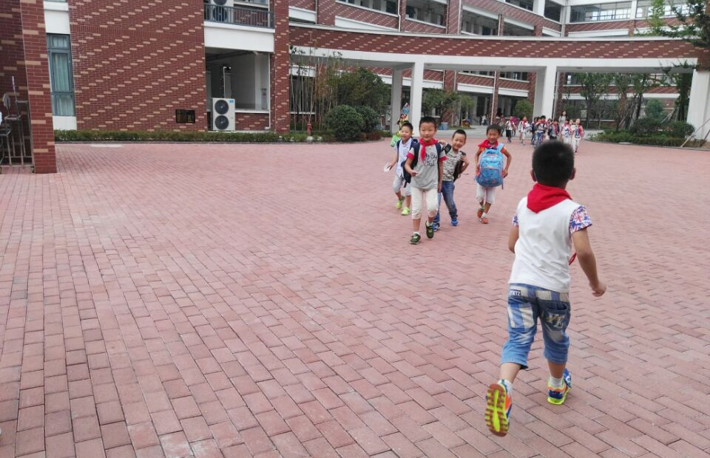
PPT模板下载：www.1ppt.com/moban/ 行业PPT模板：www.1ppt.com/hangye/
节日PPT模板：www.1ppt.com/jieri/ PPT素材下载：www.1ppt.com/sucai/
PPT背景图片：www.1ppt.com/beijing/ PPT图表下载：www.1ppt.com/tubiao/
优秀PPT下载：www.1ppt.com/xiazai/ PPT教程： www.1ppt.com/powerpoint/
Word教程： www.1ppt.com/word/ Excel教程：www.1ppt.com/excel/
资料下载：www.1ppt.com/ziliao/ PPT课件下载：www.1ppt.com/kejian/
范文下载：www.1ppt.com/fanwen/ 试卷下载：www.1ppt.com/shiti/
教案下载：www.1ppt.com/jiaoan/ PPT论坛：www.1ppt.cn
（三）路队常规——排队要学大雁，又快又直又整齐。
1.现象回放
排队拖拉不整齐，
走路跑跳不安静。

Slide 18
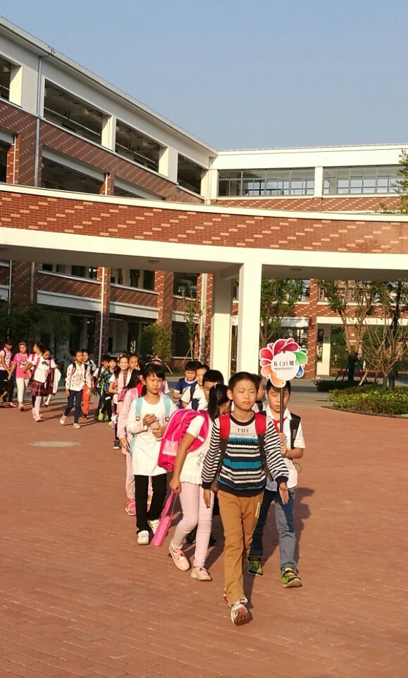
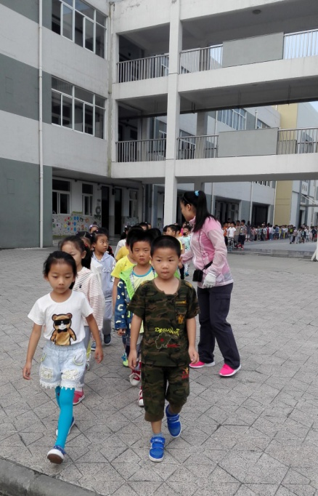
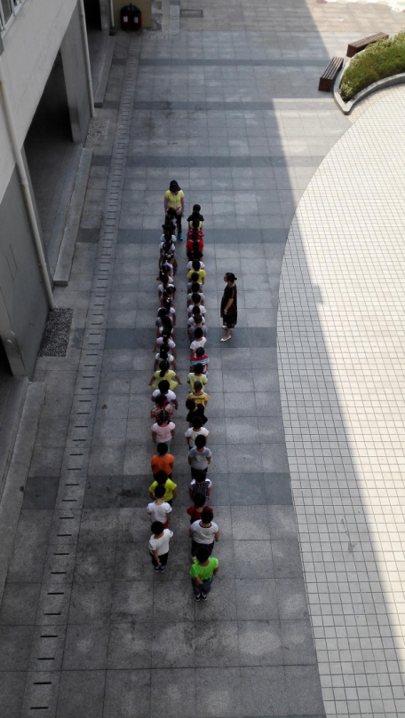
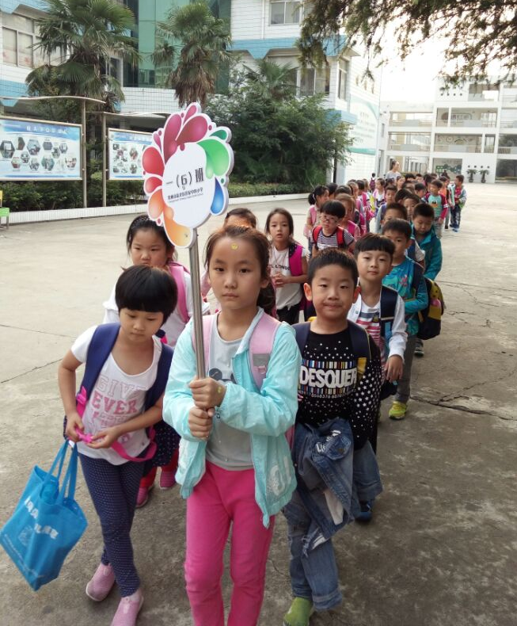
PPT模板下载：www.1ppt.com/moban/ 行业PPT模板：www.1ppt.com/hangye/
节日PPT模板：www.1ppt.com/jieri/ PPT素材下载：www.1ppt.com/sucai/
PPT背景图片：www.1ppt.com/beijing/ PPT图表下载：www.1ppt.com/tubiao/
优秀PPT下载：www.1ppt.com/xiazai/ PPT教程： www.1ppt.com/powerpoint/
Word教程： www.1ppt.com/word/ Excel教程：www.1ppt.com/excel/
资料下载：www.1ppt.com/ziliao/ PPT课件下载：www.1ppt.com/kejian/
范文下载：www.1ppt.com/fanwen/ 试卷下载：www.1ppt.com/shiti/
教案下载：www.1ppt.com/jiaoan/ PPT论坛：www.1ppt.cn
（三）路队常规——排队要学大雁，又快又直又整齐。
2.对策跟进
明确路队标准
指令发出就排队，安静整齐不讲话，不跑不跳轻轻走，上下楼梯靠右行

Slide 19
PPT模板下载：www.1ppt.com/moban/ 行业PPT模板：www.1ppt.com/hangye/
节日PPT模板：www.1ppt.com/jieri/ PPT素材下载：www.1ppt.com/sucai/
PPT背景图片：www.1ppt.com/beijing/ PPT图表下载：www.1ppt.com/tubiao/
优秀PPT下载：www.1ppt.com/xiazai/ PPT教程： www.1ppt.com/powerpoint/
Word教程： www.1ppt.com/word/ Excel教程：www.1ppt.com/excel/
资料下载：www.1ppt.com/ziliao/ PPT课件下载：www.1ppt.com/kejian/
范文下载：www.1ppt.com/fanwen/ 试卷下载：www.1ppt.com/shiti/
教案下载：www.1ppt.com/jiaoan/ PPT论坛：www.1ppt.cn
（三）路队常规——排队要学大雁，又快又直又整齐。
2.对策跟进
（2）注意站位管理：一人带队靠中间，前后都要关注到，不要出现虎头蛇尾的现象。
（3）善于培养路队长：中年级开始放手培养路队长，明确岗位职责，做什么，怎么做，设岗更要注意评岗。

Slide 20

(四)
用餐常规——让“三清一静”
（桌面清、碗清、盆清，安静）成为最美旋律

Slide 21
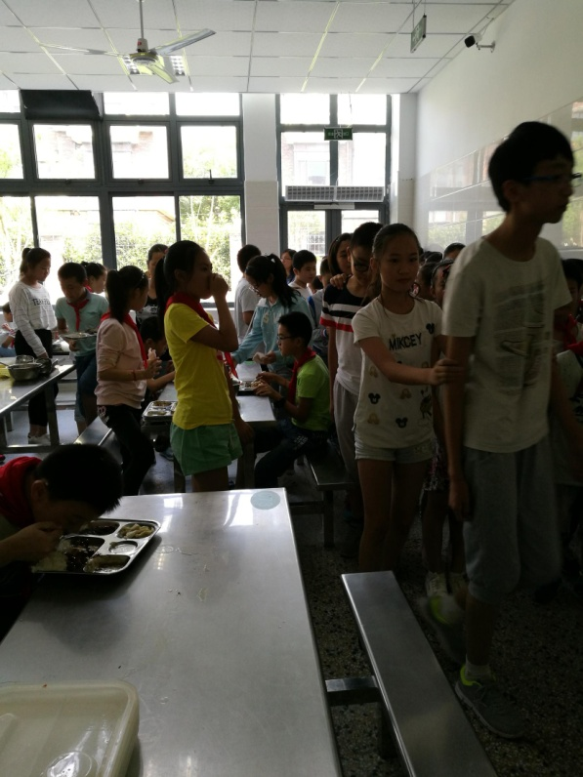
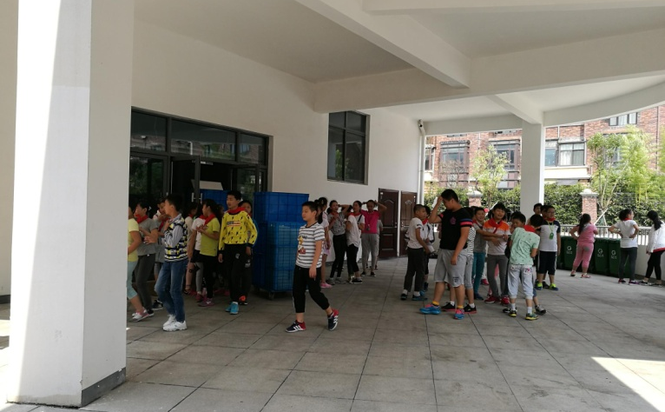
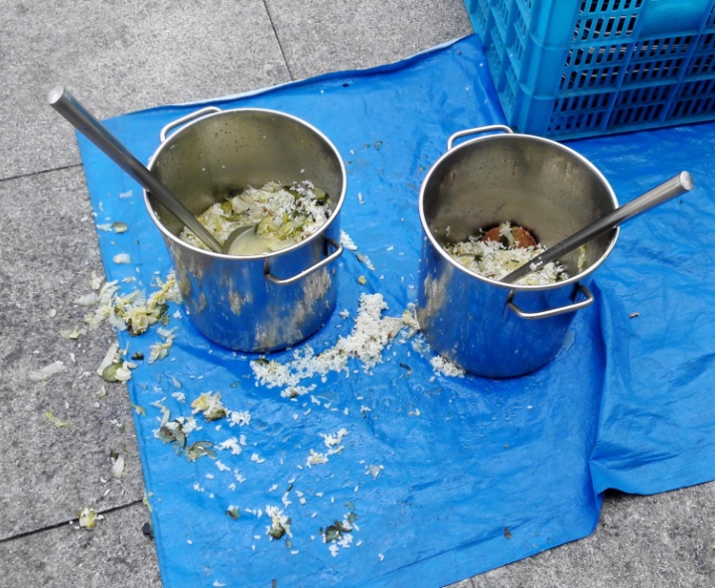
（四）用餐常规——让“三清一静”
（桌面清、碗清、盆清，安静）成为最美旋律。
PPT模板下载：www.1ppt.com/moban/ 行业PPT模板：www.1ppt.com/hangye/
节日PPT模板：www.1ppt.com/jieri/ PPT素材下载：www.1ppt.com/sucai/
PPT背景图片：www.1ppt.com/beijing/ PPT图表下载：www.1ppt.com/tubiao/
优秀PPT下载：www.1ppt.com/xiazai/ PPT教程： www.1ppt.com/powerpoint/
Word教程： www.1ppt.com/word/ Excel教程：www.1ppt.com/excel/
资料下载：www.1ppt.com/ziliao/ PPT课件下载：www.1ppt.com/kejian/
范文下载：www.1ppt.com/fanwen/ 试卷下载：www.1ppt.com/shiti/
教案下载：www.1ppt.com/jiaoan/ PPT论坛：www.1ppt.cn
1.现象回放
进入餐厅声音吵，
边吃饭来边讲话，
手不扶碗不文雅，
餐后排队老打闹。

Slide 22
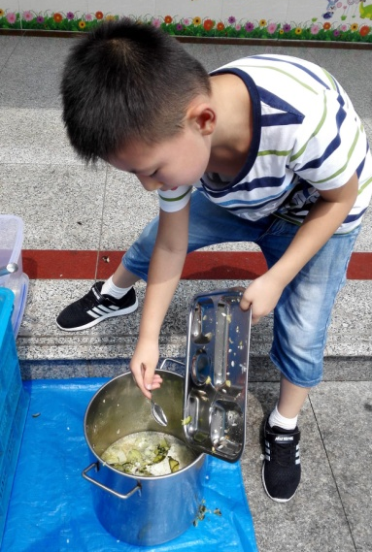
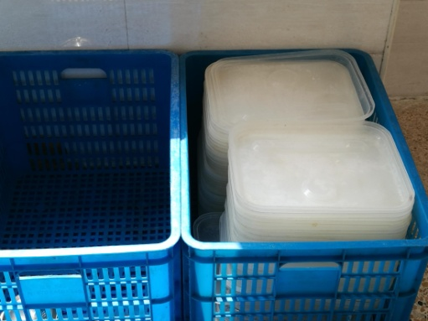
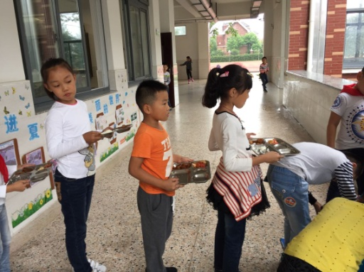
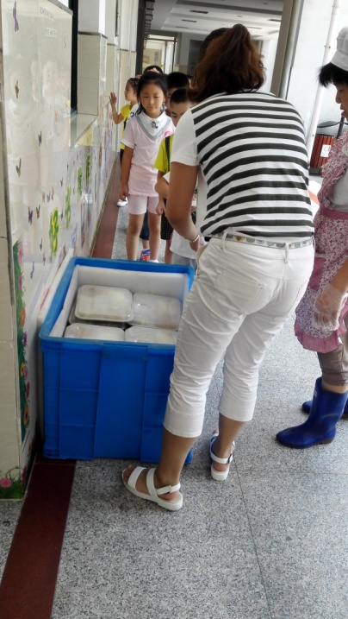
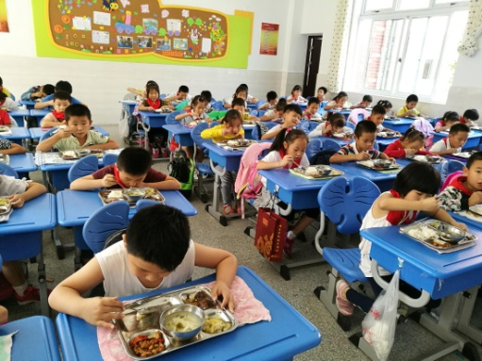
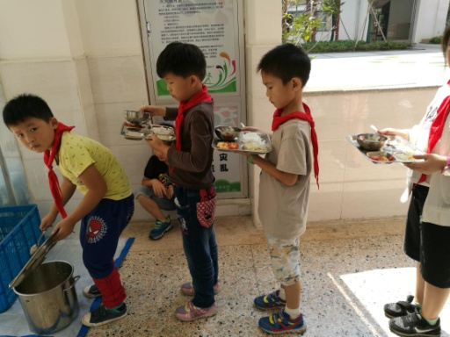
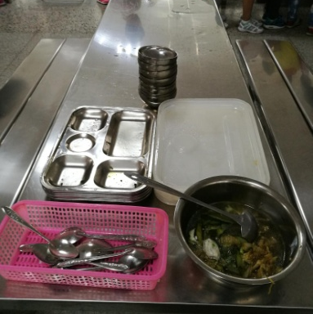
（四）用餐常规——让“三清一静”
（桌面清、碗清、盆清，安静）成为最美旋律。
PPT模板下载：www.1ppt.com/moban/ 行业PPT模板：www.1ppt.com/hangye/
节日PPT模板：www.1ppt.com/jieri/ PPT素材下载：www.1ppt.com/sucai/
PPT背景图片：www.1ppt.com/beijing/ PPT图表下载：www.1ppt.com/tubiao/
优秀PPT下载：www.1ppt.com/xiazai/ PPT教程： www.1ppt.com/powerpoint/
Word教程： www.1ppt.com/word/ Excel教程：www.1ppt.com/excel/
资料下载：www.1ppt.com/ziliao/ PPT课件下载：www.1ppt.com/kejian/
范文下载：www.1ppt.com/fanwen/ 试卷下载：www.1ppt.com/shiti/
教案下载：www.1ppt.com/jiaoan/ PPT论坛：www.1ppt.cn
2.对策跟进
明确用餐常规

Slide 23
（四）用餐常规——让“三清一静”
（桌面清、碗清、盆清，安静）成为最美旋律。
PPT模板下载：www.1ppt.com/moban/ 行业PPT模板：www.1ppt.com/hangye/
节日PPT模板：www.1ppt.com/jieri/ PPT素材下载：www.1ppt.com/sucai/
PPT背景图片：www.1ppt.com/beijing/ PPT图表下载：www.1ppt.com/tubiao/
优秀PPT下载：www.1ppt.com/xiazai/ PPT教程： www.1ppt.com/powerpoint/
Word教程： www.1ppt.com/word/ Excel教程：www.1ppt.com/excel/
资料下载：www.1ppt.com/ziliao/ PPT课件下载：www.1ppt.com/kejian/
范文下载：www.1ppt.com/fanwen/ 试卷下载：www.1ppt.com/shiti/
教案下载：www.1ppt.com/jiaoan/ PPT论坛：www.1ppt.cn
2.对策跟进
排队进出都安静，捧好餐盘拿好勺，
细嚼慢咽不讲话，爱惜粮食不挑剔，
剩饭剩菜不乱倒，吃完餐具收整齐。
明确用餐常规

Slide 24
（四）用餐常规——让“三清一静”
（桌面清、碗清、盆清，安静）成为最美旋律。
PPT模板下载：www.1ppt.com/moban/ 行业PPT模板：www.1ppt.com/hangye/
节日PPT模板：www.1ppt.com/jieri/ PPT素材下载：www.1ppt.com/sucai/
PPT背景图片：www.1ppt.com/beijing/ PPT图表下载：www.1ppt.com/tubiao/
优秀PPT下载：www.1ppt.com/xiazai/ PPT教程： www.1ppt.com/powerpoint/
Word教程： www.1ppt.com/word/ Excel教程：www.1ppt.com/excel/
资料下载：www.1ppt.com/ziliao/ PPT课件下载：www.1ppt.com/kejian/
范文下载：www.1ppt.com/fanwen/ 试卷下载：www.1ppt.com/shiti/
教案下载：www.1ppt.com/jiaoan/ PPT论坛：www.1ppt.cn
2.对策跟进
落实餐饮之礼：重视用餐礼仪教育，人在位还要管到位。对于剩饭剩菜多的现象，老师要以多种方式引导，比如餐桌上一句轻轻提醒：萝卜青菜都有营养，吃的饱饱身体才棒。再如可以开展主题活动介绍各种菜的营养，还可以及时树立榜样，鼓励向光盘的学生看齐。
用好团队奖惩：依托善真银行评价方案，可以一桌为一小组，团队与个体奖惩并用。奖励时要把握时机，起初可盯人适时强化，期待有更好的表现。

Slide 25

(五)
课间常规——依要求成规范

Slide 26
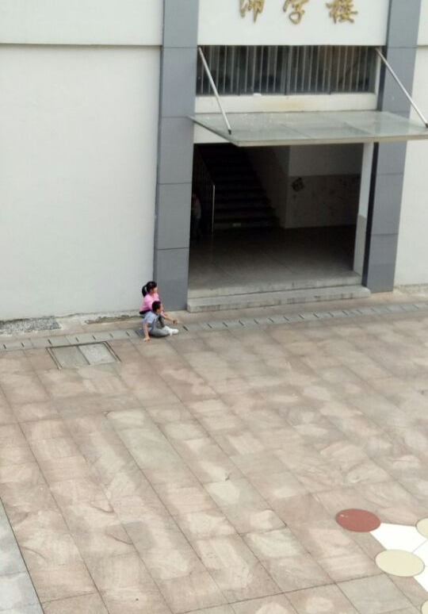



（五）课间常规——依要求成规范
PPT模板下载：www.1ppt.com/moban/ 行业PPT模板：www.1ppt.com/hangye/
节日PPT模板：www.1ppt.com/jieri/ PPT素材下载：www.1ppt.com/sucai/
PPT背景图片：www.1ppt.com/beijing/ PPT图表下载：www.1ppt.com/tubiao/
优秀PPT下载：www.1ppt.com/xiazai/ PPT教程： www.1ppt.com/powerpoint/
Word教程： www.1ppt.com/word/ Excel教程：www.1ppt.com/excel/
资料下载：www.1ppt.com/ziliao/ PPT课件下载：www.1ppt.com/kejian/
范文下载：www.1ppt.com/fanwen/ 试卷下载：www.1ppt.com/shiti/
教案下载：www.1ppt.com/jiaoan/ PPT论坛：www.1ppt.cn
大声喧哗、追逐打闹，危险游戏。
1.现象回放

Slide 27







（五）课间常规——依要求成规范
PPT模板下载：www.1ppt.com/moban/ 行业PPT模板：www.1ppt.com/hangye/
节日PPT模板：www.1ppt.com/jieri/ PPT素材下载：www.1ppt.com/sucai/
PPT背景图片：www.1ppt.com/beijing/ PPT图表下载：www.1ppt.com/tubiao/
优秀PPT下载：www.1ppt.com/xiazai/ PPT教程： www.1ppt.com/powerpoint/
Word教程： www.1ppt.com/word/ Excel教程：www.1ppt.com/excel/
资料下载：www.1ppt.com/ziliao/ PPT课件下载：www.1ppt.com/kejian/
范文下载：www.1ppt.com/fanwen/ 试卷下载：www.1ppt.com/shiti/
教案下载：www.1ppt.com/jiaoan/ PPT论坛：www.1ppt.cn
2.对策跟进
学习用品先准备，看看卫生干净否；文明游戏不打闹，轻步慢行懂礼让。

Slide 28
（五）课间常规——依要求成规范
PPT模板下载：www.1ppt.com/moban/ 行业PPT模板：www.1ppt.com/hangye/
节日PPT模板：www.1ppt.com/jieri/ PPT素材下载：www.1ppt.com/sucai/
PPT背景图片：www.1ppt.com/beijing/ PPT图表下载：www.1ppt.com/tubiao/
优秀PPT下载：www.1ppt.com/xiazai/ PPT教程： www.1ppt.com/powerpoint/
Word教程： www.1ppt.com/word/ Excel教程：www.1ppt.com/excel/
资料下载：www.1ppt.com/ziliao/ PPT课件下载：www.1ppt.com/kejian/
范文下载：www.1ppt.com/fanwen/ 试卷下载：www.1ppt.com/shiti/
教案下载：www.1ppt.com/jiaoan/ PPT论坛：www.1ppt.cn
2.对策跟进
指导文明游戏：根据各年龄段学生特点，推荐指导玩一些传统小游戏，也可利用班队课、品社课等时间，组织学生创编游戏，玩出教育的意义来。（宜疏不宜堵。）

Slide 29




（五）课间常规——依要求成规范
PPT模板下载：www.1ppt.com/moban/ 行业PPT模板：www.1ppt.com/hangye/
节日PPT模板：www.1ppt.com/jieri/ PPT素材下载：www.1ppt.com/sucai/
PPT背景图片：www.1ppt.com/beijing/ PPT图表下载：www.1ppt.com/tubiao/
优秀PPT下载：www.1ppt.com/xiazai/ PPT教程： www.1ppt.com/powerpoint/
Word教程： www.1ppt.com/word/ Excel教程：www.1ppt.com/excel/
资料下载：www.1ppt.com/ziliao/ PPT课件下载：www.1ppt.com/kejian/
范文下载：www.1ppt.com/fanwen/ 试卷下载：www.1ppt.com/shiti/
教案下载：www.1ppt.com/jiaoan/ PPT论坛：www.1ppt.cn
2.对策跟进
楼层值日到位

Slide 30

(六)
卫生常规——落实每个细节，打造最美班级

Slide 31






（六）卫生常规——落实每个细节，打造最美班级
PPT模板下载：www.1ppt.com/moban/ 行业PPT模板：www.1ppt.com/hangye/
节日PPT模板：www.1ppt.com/jieri/ PPT素材下载：www.1ppt.com/sucai/
PPT背景图片：www.1ppt.com/beijing/ PPT图表下载：www.1ppt.com/tubiao/
优秀PPT下载：www.1ppt.com/xiazai/ PPT教程： www.1ppt.com/powerpoint/
Word教程： www.1ppt.com/word/ Excel教程：www.1ppt.com/excel/
资料下载：www.1ppt.com/ziliao/ PPT课件下载：www.1ppt.com/kejian/
范文下载：www.1ppt.com/fanwen/ 试卷下载：www.1ppt.com/shiti/
教案下载：www.1ppt.com/jiaoan/ PPT论坛：www.1ppt.cn
1.现象回放
桌椅乱糟糟

Slide 32





（六）卫生常规——落实每个细节，打造最美班级
PPT模板下载：www.1ppt.com/moban/ 行业PPT模板：www.1ppt.com/hangye/
节日PPT模板：www.1ppt.com/jieri/ PPT素材下载：www.1ppt.com/sucai/
PPT背景图片：www.1ppt.com/beijing/ PPT图表下载：www.1ppt.com/tubiao/
优秀PPT下载：www.1ppt.com/xiazai/ PPT教程： www.1ppt.com/powerpoint/
Word教程： www.1ppt.com/word/ Excel教程：www.1ppt.com/excel/
资料下载：www.1ppt.com/ziliao/ PPT课件下载：www.1ppt.com/kejian/
范文下载：www.1ppt.com/fanwen/ 试卷下载：www.1ppt.com/shiti/
教案下载：www.1ppt.com/jiaoan/ PPT论坛：www.1ppt.cn
1.现象回放
物品随意扔

Slide 33








（六）卫生常规——落实每个细节，打造最美班级
PPT模板下载：www.1ppt.com/moban/ 行业PPT模板：www.1ppt.com/hangye/
节日PPT模板：www.1ppt.com/jieri/ PPT素材下载：www.1ppt.com/sucai/
PPT背景图片：www.1ppt.com/beijing/ PPT图表下载：www.1ppt.com/tubiao/
优秀PPT下载：www.1ppt.com/xiazai/ PPT教程： www.1ppt.com/powerpoint/
Word教程： www.1ppt.com/word/ Excel教程：www.1ppt.com/excel/
资料下载：www.1ppt.com/ziliao/ PPT课件下载：www.1ppt.com/kejian/
范文下载：www.1ppt.com/fanwen/ 试卷下载：www.1ppt.com/shiti/
教案下载：www.1ppt.com/jiaoan/ PPT论坛：www.1ppt.cn
1.现象回放
教室纸屑多

Slide 34



（六）卫生常规——落实每个细节，打造最美班级
PPT模板下载：www.1ppt.com/moban/ 行业PPT模板：www.1ppt.com/hangye/
节日PPT模板：www.1ppt.com/jieri/ PPT素材下载：www.1ppt.com/sucai/
PPT背景图片：www.1ppt.com/beijing/ PPT图表下载：www.1ppt.com/tubiao/
优秀PPT下载：www.1ppt.com/xiazai/ PPT教程： www.1ppt.com/powerpoint/
Word教程： www.1ppt.com/word/ Excel教程：www.1ppt.com/excel/
资料下载：www.1ppt.com/ziliao/ PPT课件下载：www.1ppt.com/kejian/
范文下载：www.1ppt.com/fanwen/ 试卷下载：www.1ppt.com/shiti/
教案下载：www.1ppt.com/jiaoan/ PPT论坛：www.1ppt.cn
1.现象回放
卫生有死角

Slide 35



（六）卫生常规——落实每个细节，打造最美班级
PPT模板下载：www.1ppt.com/moban/ 行业PPT模板：www.1ppt.com/hangye/
节日PPT模板：www.1ppt.com/jieri/ PPT素材下载：www.1ppt.com/sucai/
PPT背景图片：www.1ppt.com/beijing/ PPT图表下载：www.1ppt.com/tubiao/
优秀PPT下载：www.1ppt.com/xiazai/ PPT教程： www.1ppt.com/powerpoint/
Word教程： www.1ppt.com/word/ Excel教程：www.1ppt.com/excel/
资料下载：www.1ppt.com/ziliao/ PPT课件下载：www.1ppt.com/kejian/
范文下载：www.1ppt.com/fanwen/ 试卷下载：www.1ppt.com/shiti/
教案下载：www.1ppt.com/jiaoan/ PPT论坛：www.1ppt.cn
创编常规口令，唤起有意注意，从明确标准到按规执行，从自觉自愿到自然而然，这就是习惯的养成过程。
2.对策跟进
桌椅摆放
记好对线常关注，横平竖直一条线，人离凳进桌面空，放学回家清桌肚。

Slide 36






（六）卫生常规——落实每个细节，打造最美班级
PPT模板下载：www.1ppt.com/moban/ 行业PPT模板：www.1ppt.com/hangye/
节日PPT模板：www.1ppt.com/jieri/ PPT素材下载：www.1ppt.com/sucai/
PPT背景图片：www.1ppt.com/beijing/ PPT图表下载：www.1ppt.com/tubiao/
优秀PPT下载：www.1ppt.com/xiazai/ PPT教程： www.1ppt.com/powerpoint/
Word教程： www.1ppt.com/word/ Excel教程：www.1ppt.com/excel/
资料下载：www.1ppt.com/ziliao/ PPT课件下载：www.1ppt.com/kejian/
范文下载：www.1ppt.com/fanwen/ 试卷下载：www.1ppt.com/shiti/
教案下载：www.1ppt.com/jiaoan/ PPT论坛：www.1ppt.cn
2.对策跟进
卫生保洁
果壳纸屑不乱扔，见到纸屑弯弯腰；垃圾袋装及时倒，物品分类摆整齐，人人都是保洁员。

Slide 37






（六）卫生常规——落实每个细节，打造最美班级
PPT模板下载：www.1ppt.com/moban/ 行业PPT模板：www.1ppt.com/hangye/
节日PPT模板：www.1ppt.com/jieri/ PPT素材下载：www.1ppt.com/sucai/
PPT背景图片：www.1ppt.com/beijing/ PPT图表下载：www.1ppt.com/tubiao/
优秀PPT下载：www.1ppt.com/xiazai/ PPT教程： www.1ppt.com/powerpoint/
Word教程： www.1ppt.com/word/ Excel教程：www.1ppt.com/excel/
资料下载：www.1ppt.com/ziliao/ PPT课件下载：www.1ppt.com/kejian/
范文下载：www.1ppt.com/fanwen/ 试卷下载：www.1ppt.com/shiti/
教案下载：www.1ppt.com/jiaoan/ PPT论坛：www.1ppt.cn
2.对策跟进
最美班级——洪亚芬老师带领的五（10）班。

Slide 38
（六）卫生常规——落实每个细节，打造最美班级
PPT模板下载：www.1ppt.com/moban/ 行业PPT模板：www.1ppt.com/hangye/
节日PPT模板：www.1ppt.com/jieri/ PPT素材下载：www.1ppt.com/sucai/
PPT背景图片：www.1ppt.com/beijing/ PPT图表下载：www.1ppt.com/tubiao/
优秀PPT下载：www.1ppt.com/xiazai/ PPT教程： www.1ppt.com/powerpoint/
Word教程： www.1ppt.com/word/ Excel教程：www.1ppt.com/excel/
资料下载：www.1ppt.com/ziliao/ PPT课件下载：www.1ppt.com/kejian/
范文下载：www.1ppt.com/fanwen/ 试卷下载：www.1ppt.com/shiti/
教案下载：www.1ppt.com/jiaoan/ PPT论坛：www.1ppt.cn
2.对策跟进
最美班级——洪亚芬老师带领的五（10）班。
明要求，讲方法；设岗位，有评价；贵坚持，成习惯。 教室是习惯养成地、生命成长地、人格完善地，更是幸福快乐的教育生活栖息地。让每一间教室具有生命气息和成长性，希望它不再是一个理想的目标，而是化归现实的文化润染每一位师生。

Slide 39
（六）卫生常规——落实每个细节，打造最美班级
特色
规范
人心

Slide 40
（六）卫生常规——落实每个细节，打造最美班级
1.班级物质文化建设：包括班级展示牌、黑板报外墙布置、班级特色专栏——根据班级特色设置专栏，如绿植角、生日树、小眼睛看世界、美文荟萃、露一手、炫我风采、成长在线、加油站、优点大轰炸等，目标是要让每个孩子能看到他自己成长的痕迹。
2.班级制度文化建设：师生共建共守班级公约，学生不但是“立法者”，也是“执法者”，再配上一套有效的奖惩制度，能增加学生的自动性与荣誉感。
3.班级课程文化：设立独特的班级节日，如读书节、新闻日、微笑节、赞美节、成长节、朗诵节、创意节等，开发班本课程，引导学生共同经历课程、活动、节日、仪式等，让学生的生活有滋有味起来。
这里输入简单的文字概述这里输入简单文字概述这里输入简单的文字概述这里入简单的文字概述这里输入述文字概述这里输入简单文字概述这里输入简单的文字概述这里入简单的文字概述这里输入述

Slide 41
常规重在“常”，责在“规”，贵在“实”
从课堂内到课堂外，我们必须重视学生的言行举止和行为规范，让教育不留死角。用餐、行走、路队、做操、集会、课间、上课等，讲规矩，讲规格，讲品位。这些细节便是做人的素质。而常规的养成必须经历“制度规约——形成认同——评价奖惩——逐渐固化——自觉自然”五个过程，执行时要一以贯之，抓严细节，抓实过程，要预防重于治疗（事先教会学生如何做好该做的事，比事后惩罚、责骂来得好），多正向引导，善随时指导，重表扬奖励。

Slide 42
PPT模板下载：www.1ppt.com/moban/ 行业PPT模板：www.1ppt.com/hangye/
节日PPT模板：www.1ppt.com/jieri/ PPT素材下载：www.1ppt.com/sucai/
PPT背景图片：www.1ppt.com/beijing/ PPT图表下载：www.1ppt.com/tubiao/
优秀PPT下载：www.1ppt.com/xiazai/ PPT教程： www.1ppt.com/powerpoint/
Word教程： www.1ppt.com/word/ Excel教程：www.1ppt.com/excel/
资料下载：www.1ppt.com/ziliao/ PPT课件下载：www.1ppt.com/kejian/
范文下载：www.1ppt.com/fanwen/ 试卷下载：www.1ppt.com/shiti/
教案下载：www.1ppt.com/jiaoan/ PPT论坛：www.1ppt.cn
聚
观
焦
点

Slide 43




（一）言行要有榜样性。
自然无痕的教育是最美的。
教育并不需要刻意，
言传身教才是最好的。

Slide 44

（二）上课要有仪式感。
上课本身就是一种仪式。这种仪式感，首先是种责任感，认认真真地对待每一堂课，扎扎实实地教好每一堂课。这种责任里透射出的是使命感：在我的课堂里让学生透过知识，生长智慧，激发理想，滋养心灵，学会做人，挺起民族的脊梁，担起关心世界大事的责任。
教学的随意化比比皆是。随意备课（或者说简单抄教案），甚至不备课就上课；随意上课，脚踩西瓜皮，滑到哪就讲到哪；随意布置作业，想布置什么就布置什么；还有随意调课，不准时到课，随意以训责学生来代替上课……
让仪式感回到课堂里来。仪式本身就是一种良好的教育。

Slide 45

（三）教育要有课程观
核心素养是当今的热词，下面我们一起看看中国学生发展核心素养的总体框架。

Slide 46

（三）教育要有课程观
课程，是一所学校内在的品性和外显的气质。课程也是学校最重要的产品，是学生发展的核心供给力。学校之优，在于课程之优；学校之特，在于课程之特。

Slide 47



1.绽放校本课程的独特魅力。

Slide 48




1.绽放校本课程的独特魅力。

Slide 49



1.绽放校本课程的独特魅力。

Slide 50





1.绽放校本课程的独特魅力。

Slide 51
2.闪耀主题课程的育人之美。
一年级始业课程
我校从更高位的视角、从大课程的意识思考与筹划，将 “畅玩乐享”主题课程与四季节语有机融合，让更多的师生家长参与其中，让每一个人的心田中都能播种“适性扬才”的种子。如一年级的“始业课程”让幼小衔接软着陆

Slide 52




2.闪耀主题课程的育人之美。
二年级期初课程

Slide 53


2.闪耀主题课程的育人之美。
三年级期初课程

Slide 54




2.闪耀主题课程的育人之美。
四年级期初课程

Slide 55


2.闪耀主题课程的育人之美。
五年级期初课程

Slide 56


2.闪耀主题课程的育人之美。
六年级期初课程

Slide 57




2.闪耀主题课程的育人之美。
手绘彩蛋大比拼

Slide 58



2.闪耀主题课程的育人之美。
创意风筝设计比赛

Slide 59












2.闪耀主题课程的育人之美。
环保服装设计大赛

Slide 60





2.闪耀主题课程的育人之美。
春日畅想之主题摄影比赛

Slide 61





2.闪耀主题课程的育人之美。
嬉夏课程
http://mp.weixin.qq.com/s?__biz=MzIzNzMyOTQzMg==&mid=2247485123&idx=1&sn=617b41866a08479be3a575da266314af&scene=4#wechat_redirect

Slide 62





2.闪耀主题课程的育人之美。

Slide 63
我们还在着力进行三精课程
指向学生核心素养的校本课程群的开发与实践
基于核心素养的“五向”形象特质
核心素养官方阐释 三大领域 六大素养 | 自主发展 |  | 文化基础 | 社会参与
 | 学会学习 健康生活 |  | 人文底蕴 科学精神 | 责任担当 实践创新
核心素养校本理解 | 学力（向上） | 身心（向美） | 学识（向真） | 品格（向善） | 行动（向新）
 | 乐学 | 好习惯 | 崇文 | 与他人 | 实践
 | 善学 | 健身体 | 重理 | 与社会 | 合作
 | 学会 | 全人格 | 跨界 | 与自然 | 创新
 | 恒学 | 有特长 | 融通 | 与文化 | 分享

Slide 64
我们还在着力进行三精课程
指向学生核心素养的校本课程群的开发与实践
（二）具体目标：
（1）“精品人文”课程，以人文学园为体验平台，根据人文学科特点，创设以人为本的人文书院环境，开发实施“大人文”课程群，培育学生人文素养；
（2）“精美艺体”课程，以艺体学园为体验平台，根据艺体学科特点，为学生提供可自主选择的能“歌”（合唱课程）善“舞”（舞蹈课程）、“刚”（三球课程）“柔”（绳键课程）并济、“美”（动漫创作课程）“美”（少儿书画课程）与共等艺术和体育课程群，提高学生的观察、鉴赏、审美、修身和创造能力，培育学生的艺术和体育素养；
（3）“精妙探究”课程，以创客空间和数学实验室为体验平台，根据科学与数学学科特点，建设创新实验室和网络虚拟实验环境，开发实施科技、数学课程群，培育学生乐于探究的品质和创新素养。

Slide 65
我们还在着力进行三精课程
指向学生核心素养的校本课程群的开发与实践
（三）研究内容
1. “精品人文”校本课程群的设计与实践研究
（1）大语文观下的阅读课程群的设计与实践研究（将构建以“经典诵读”“晨诵午读”“班级悦读”为纵轴，以国学经典、唐诗宋词、儿童文学、现代绘本为横轴的“语文阅读”板块群，以阅读丰富学生的情感世界、开启学生的智慧密码。）【向真的学识】
（2）四季节语主题课程群的设计与实践研究（将 “畅玩乐享”主题课程与四季节语有机融合，整体规划，系列开发 “探春”“嬉夏”“品秋”“暖冬”课程，力求去体悟自然、人、社会和学校教育的关系，体现综合式效应。） 【向善的品格】
（3）五彩课程群的设计与实践研究（将按照“系统、自主、活动、校本”的原则，从健康生活、缤纷节日、仪式庆典、开心远足、自主当家五大板块整体构建课程体系。）【向上的学力、向新的行动】

Slide 66
我们还在着力进行三精课程
指向学生核心素养的校本课程群的开发与实践
（三）研究内容
2.“精美艺体”校本课程群的开发与实践研究【向美的身心】
（1）艺体课程群的设计与实践研究（通过学科间的融合，逐步打通音乐、美术、体育及各相关课程的界线，尝试以“音乐画”“体操画”“戏剧”等新的课程形式构建起 “大艺术”课程。）
（2）艺体等学科融合的课例的实践研究

Slide 67
我们还在着力进行三精课程
指向学生核心素养的校本课程群的开发与实践
（三）研究内容
3. “精妙探究”校本课程群的开发与实践研究【向真的学识、向新的行动】
（1）基于STEAM视野下的科技校本课程群开发与实践研究
（2）“手脑协同，启思明理”数学实验课程群的开发与实践研究
常规数学实验课程开发与实践研究——以教材为主
益智数学活动课程开发与实践研究——数棋、七巧板、魔方、九连环、数独等校选或社团课程
创新主题应用课程开发与实践研究——体现年段特征，如低年级的人民币学问、中年级的游学课程等。

Slide 68
我们还在着力进行三精课程
指向学生核心素养的校本课程群的开发与实践
学科走向课程，不仅是话语系统的转变，更是一种观念的转变，希望大家真正树立大课程育人观，全员育人观。放飞教育梦想，开启课程旅程，让特色课程成为学生的个性化跑道，跑得更快，跑得更远。

Slide 69










（四）工作要有奉献心。

Slide 70


（四）工作要有奉献心。

Slide 71

（四）工作要有奉献心。

